Slide 1

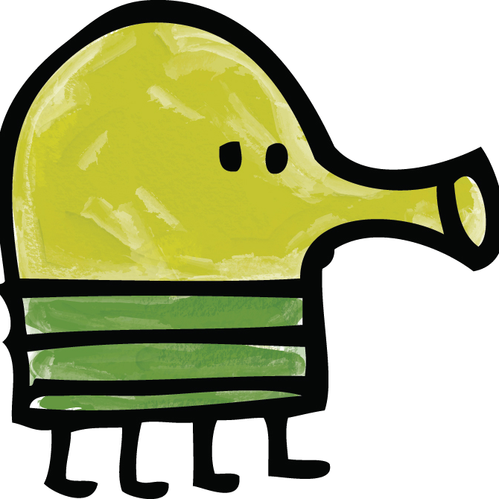

Doodle Jump на PyGame
Арсений Артюшин
Февраль 2025

Slide 2
Цель:
Задачи:
Создать относительно динамичную игру на Python с использованием библиотеки PyGame
Сделать стартовое и финальное меню
Создать систему записи рекордов
Использовать спрайты и столкновения с ними
Сделать непосредственно Doodle Jump

Slide 3
Реализованный в игре функционал:
Подсчет результатов, запоминание рекордов
Базовый функционал оригинального Doodle Jump: есть персонаж, есть платформы, по платформам можно прыгать. Что еще нужно для счастья?
Платформы генерируются случайным образом, игра не имеет завершения, так что самое то, если нужно убить время

Slide 4
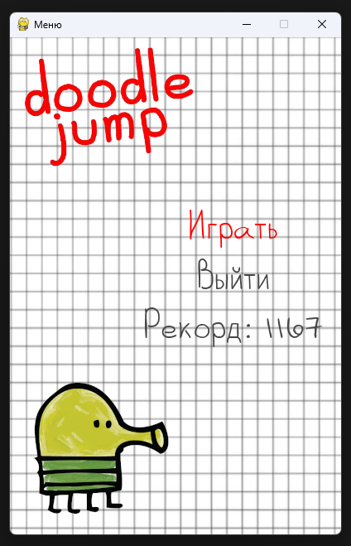
Стартовое окно игры
Можно начать играть или же выйти. Кнопки реагируют на мышь, но все манипуляции можно проводить и на клавиатуре.
R – начать игру
Escape – выйти из игры

Slide 5
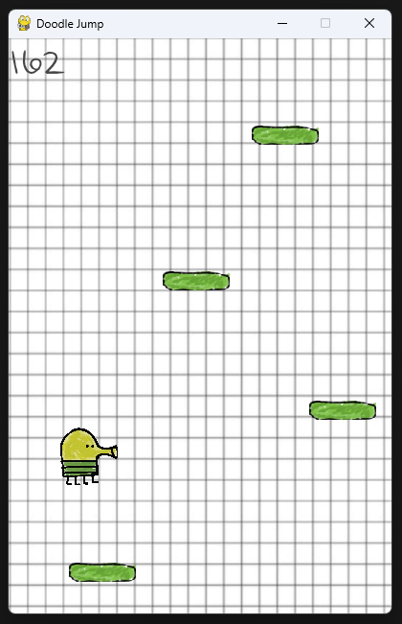
Окно самой игры:
В левом верхнем углу отображается текущий счет(аналог высоты)
Платформы генерируются в рандомных местах, и стоят неподвижно. Перемещаться влево/вправо можно стрелками на клавиатуре

Slide 6
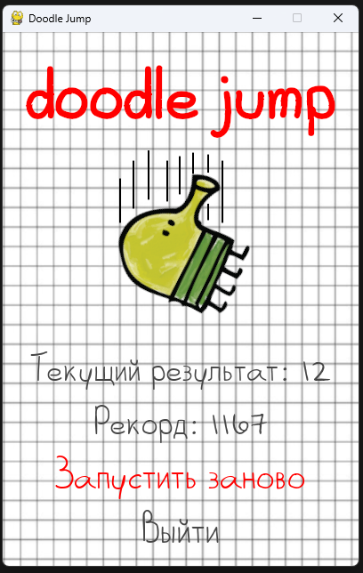
Финальное окно:
Вызывается падением персонажа ниже нижнего края окна. Тут отображается текущий результат и рекорд за все время. Можно запустить игру заново или выйти. Также работает клавиатура с таким же функционалом, как на стартовом окне

